Slide 1








Toán
Toán
Lớp 4
Giáo viên:

Slide 2
NỘI DUNG
01. Khởi động
02. Khám phá
03. Luyện tập
04. Vận dụng

Slide 3
Khởi động

Slide 4


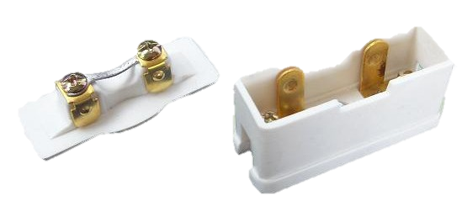
ĐUỔI HÌNH BẮT CHỮ
BÚT
BÚT CHÌ
CẦU CHÌ

Slide 5



ĐUỔI HÌNH BẮT CHỮ
Ê
Ê-KE
KE

Slide 6
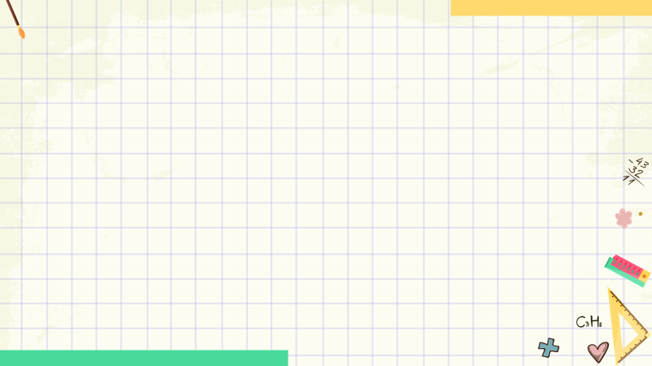
BÚT CHÌ
Ê-KE
Đây là hai vật dụng rất quan trọng trong bài học ngày hôm nay nha!

Slide 7
Vẽ hai
đường thẳng
song song
Vẽ hai
đường thẳng
song song

Slide 8
Như thế nào là hai đường thẳng song song?
A
B
C
D
Hai đường thẳng song song với nhau
không bao giờ cắt nhau

Slide 9
Khám phá

Slide 10
1/ Vẽ đường thẳng CD đi qua
điểm E và song song với
đường thẳng AB cho trước.

Slide 11
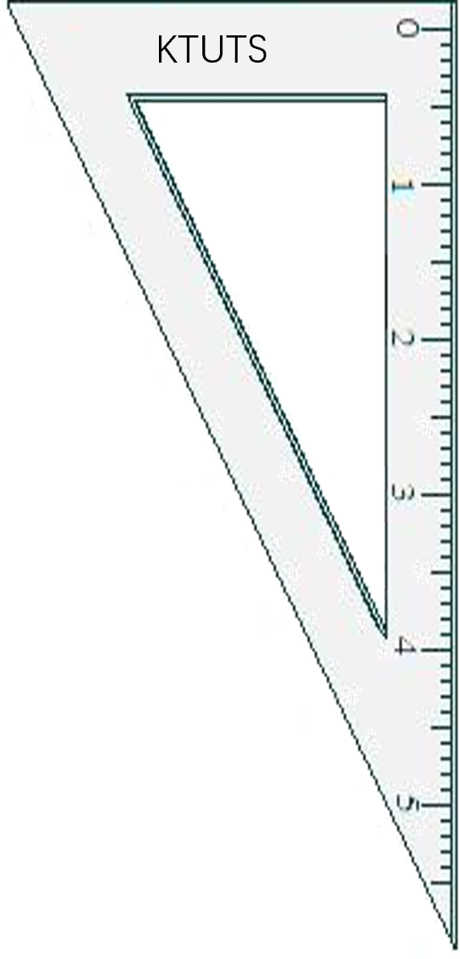

Vẽ đường thẳng CD đi qua điểm E và song song với đường thẳng AB cho trước.
Bước 1: Đặt một cạnh góc vuông của ê-ke trùng với đường thẳng AB.
Cạnh góc vuông thứ hai
M
Bước 2: Chuyển dịch ê-ke trượt theo đường thẳng AB sao cho cạnh góc vuông thứ hai của ê-ke gặp điểm E.
E
Bước 3: Vạch một đường thẳng theo cạnh đó thì được đường thẳng MN đi qua điểm E và vuông góc với đường thẳng AB.
A
B
Cạnh góc vuông thứ nhất
N

Slide 12
Vẽ đường thẳng CD đi qua điểm E và song song với đường thẳng AB cho trước.
Bước 4: Đặt một cạnh góc vuông của ê-ke trùng với đường thẳng MN.
C
M
D
Bước 5: Chuyển dịch ê-ke trượt theo đường thẳng MN sao cho cạnh góc vuông thứ hai của ê-ke gặp điểm E.
E
Bước 6: Vạch một đường thẳng theo cạnh đó thì được đường thẳng CD đi qua điểm E vuông góc với đường thẳng MN và song song với đường thẳng AB.
A
B
N

Slide 13
Đường thẳng CD song song với đường thẳng AB.
C
M
D
E
A
B
N

Slide 14
Để vẽ đường thẳng đi qua 1 điểm và song song với đường thẳng
cho trước ta thực hiện như sau:
Vẽ 1 đường thẳng đi qua điểm đó và vuông góc với đường thẳng cho trước.
Vẽ đường thẳng đi qua điểm đó và vuông góc với đường thẳng vừa vẽ. Ta được đường thẳng song song với đường thẳng cho trước.

Slide 15
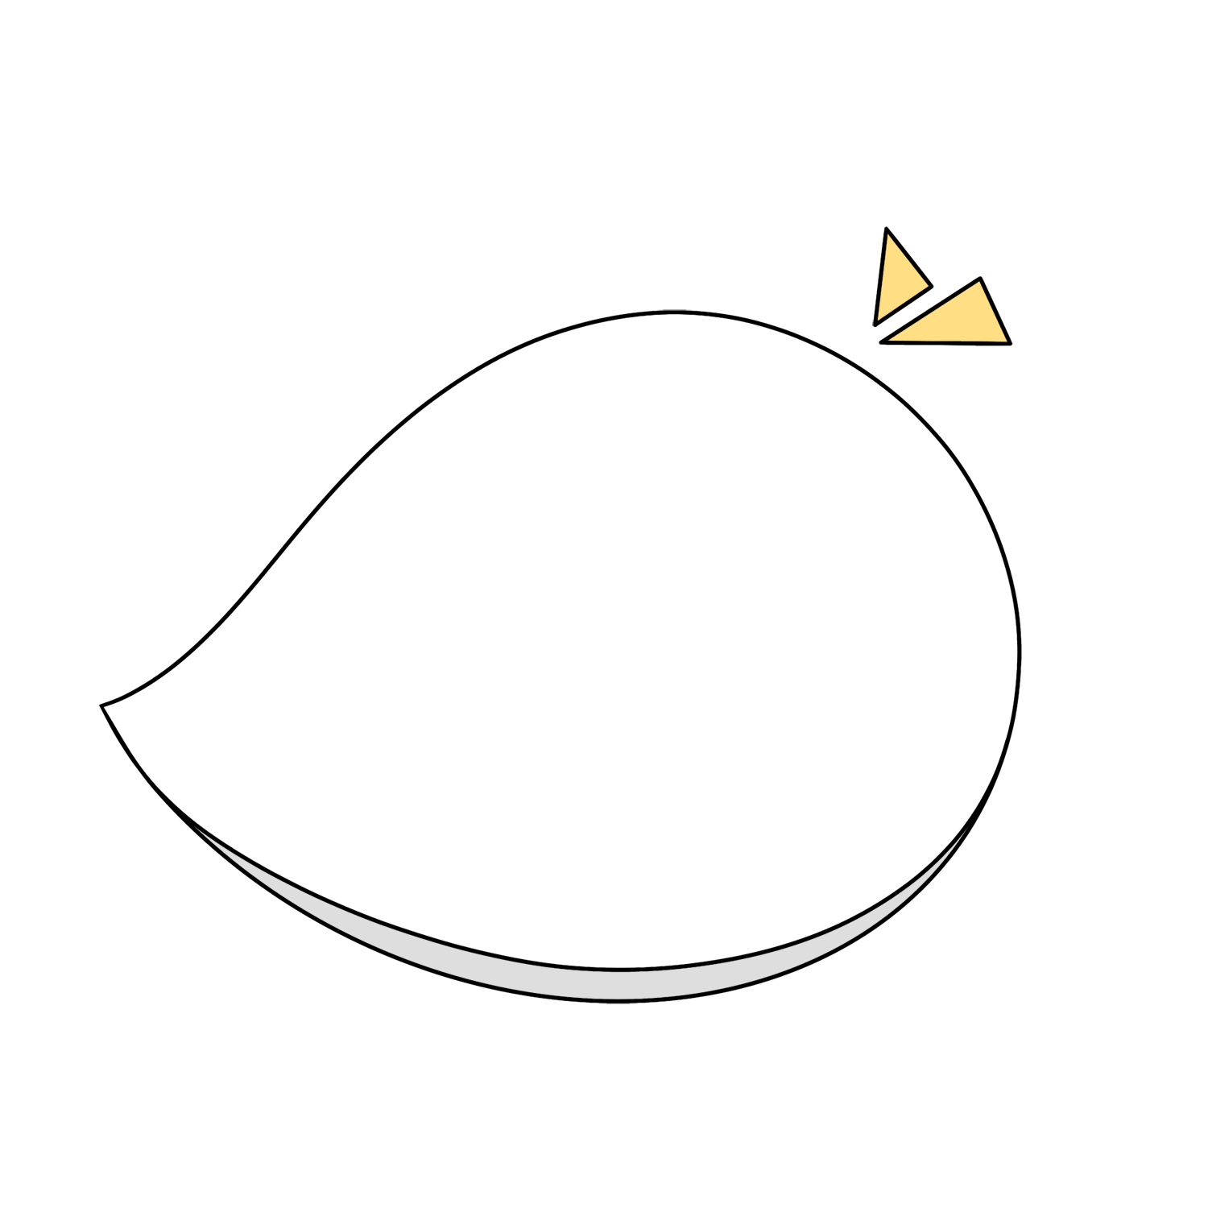
GHI NHỚ
Muốn vẽ hai
đường thẳng song song, ta vẽ hai đường thẳng đó cùng vuông góc với đường thẳng thứ ba.

Slide 16
Luyện tập

Slide 17
Bài 1: Hãy vẽ đường thẳng AB đi qua điểm M và song song với đường thẳng CD trong mỗi trường hợp sau:
C
D
KTUTS
E
M

Slide 18
Bài 1: Hãy vẽ đường thẳng AB đi qua điểm M và song song với đường thẳng CD trong mỗi trường hợp sau:
C
D
E
A
M
B

Slide 19
Vận dụng

Slide 20
Bài 3: Cho hình tứ giác ABCD có góc đỉnh A và góc đỉnh D là các góc vuông.
a) Hãy vẽ đường thẳng đi qua điểm B và song song với cạnh AD, cắt cạnh DC tại điểm E.
C
B
E
A
D

Slide 21
Bài 3: Cho hình tứ giác ABCD có góc đỉnh A và góc đỉnh D là các góc vuông.
a) Dùng ê-ke kiểm tra xem góc đỉnh E của hình tứ giác BEDA có là góc vuông hay không.
C
B
E
A
D

Slide 22
Chúc các em học tốt
Chúc các em học tốt

